Slide 1
Mola
Setas e números
f1
x1
k1
Amortecedor
c₁₃
m1
Outros modelos
Massa
Engaste

Slide 2










Adaptacao do disco, Cavalini 2013, para o paper
da Composites - Vergilio
Z
z
u
y
w
x
O
Y
v
X

Slide 3








Adaptacao da massa desbalanceada, Cavalini 2013, para o paper
da Composites - Vergilio

Slide 4

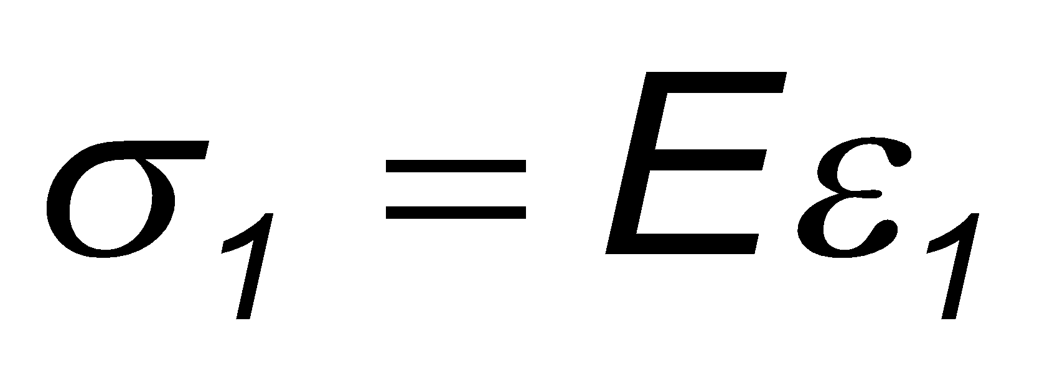

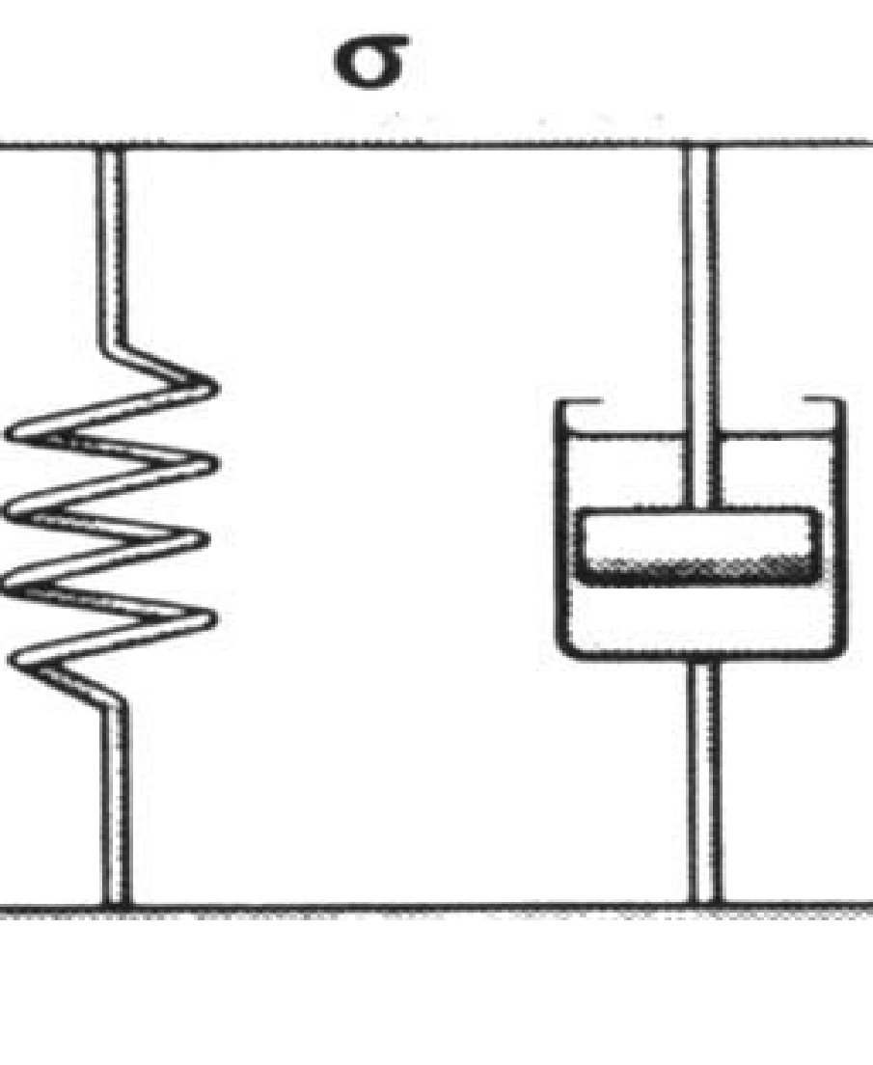
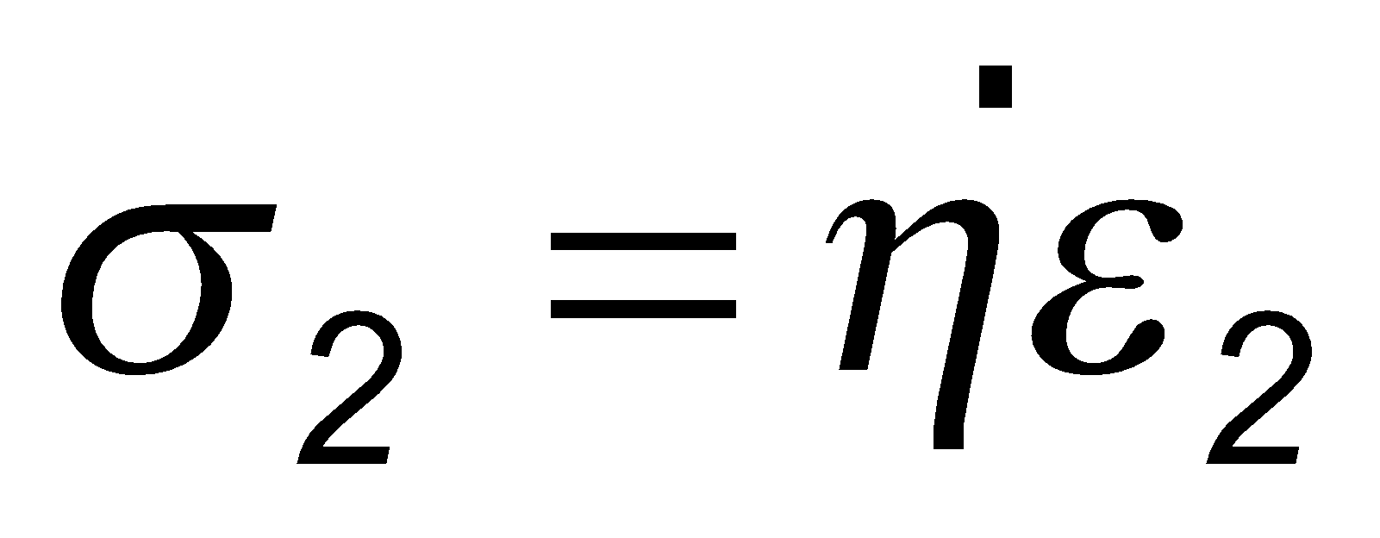
Adaptacao modelo de amortecedor de kelvin-voight, (Fonte: Wasilkoski (2006))., para o paper
da Composites - Vergilio

Slide 5








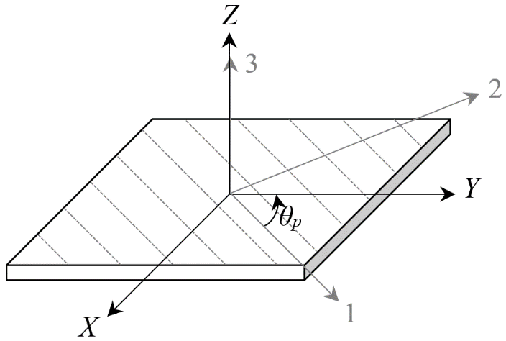
Sistema de coordenada para cada camada., para o paper
da Composites - Vergilio

Slide 6













Modelo do rotor composto com os componentes e distancias indicados, para o paper
da Composites - Vergilio
Self-aligning ball bearing
Composite shaft
Self-aligning ball bearing
a)
Motor
Z
Prox. V1
Prox. V2
Prox. H1
Prox. H2
Ω
Y
X
Coupling
Disk 1
Disk 2
b)

Slide 7















Modelo de rotor para o SIRM 2019 - Vergilio

Slide 8













Modelo de rotor para o SIRM 2019 - Vergilio
PV1
PV2
PH1
PH2

Slide 9







Modelo de rotor para o SIRM 2019 - Vergilio
Shaft:
Strain and Kinetic energies;
Follows Lalanne & Ferraris (1998);
Included Shear stresses;
Modified SHBT Layer integration;
Disks and Unbalanced mass:
Kinetic energy only;
Bearings:
Virtual work from lift forces;

Slide 10
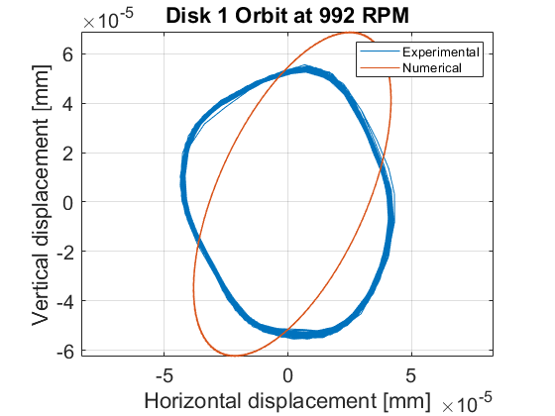
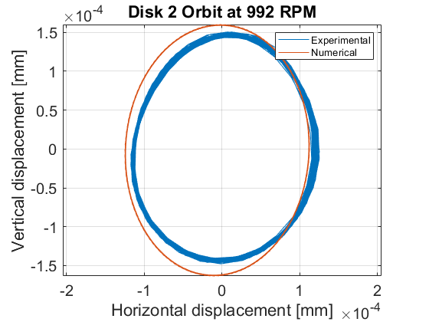
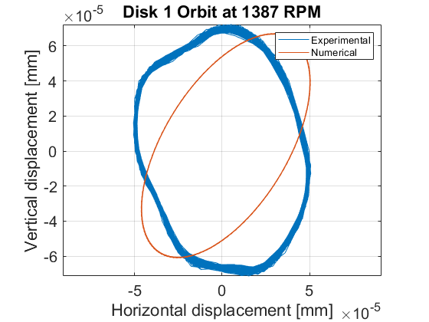
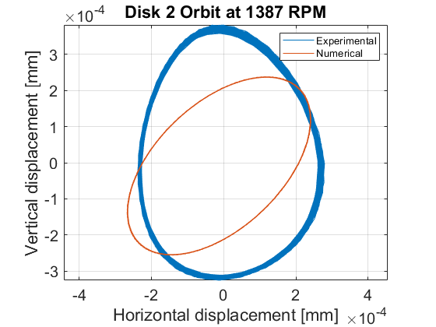
Resultados para bancada composto, orbitas exp X num - Vergilio
a)
b)
c)
d)

Slide 11
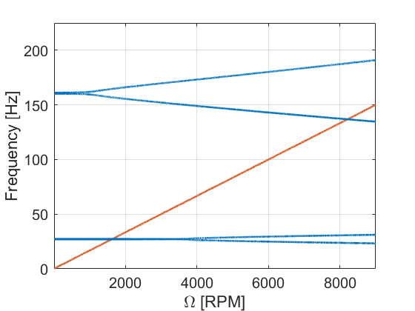
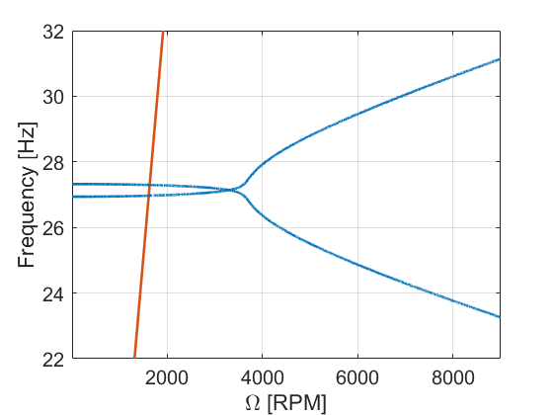
Resultados para bancada composto, campbell numérico e zoom na parte que importa - Vergilio
a)
b)

Slide 12






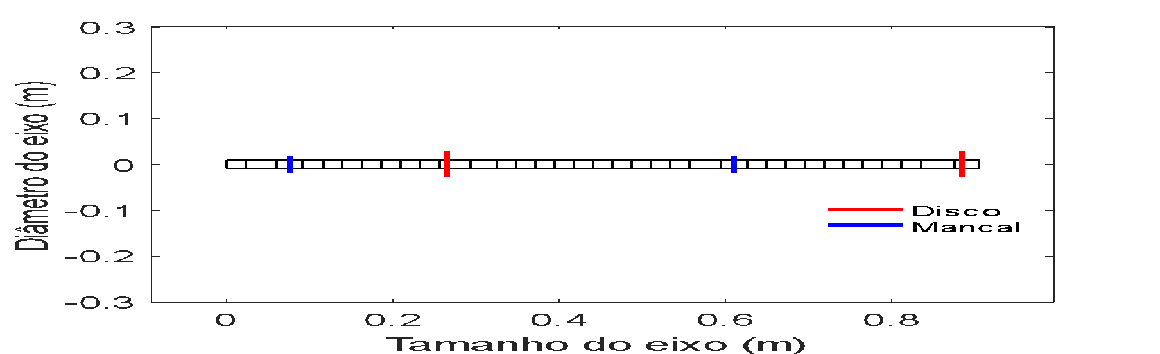
Modelo simplificado do que foi simulado – paper composite structures - Vergilio
#4 #18 #27 #39
Z
Y

Slide 14
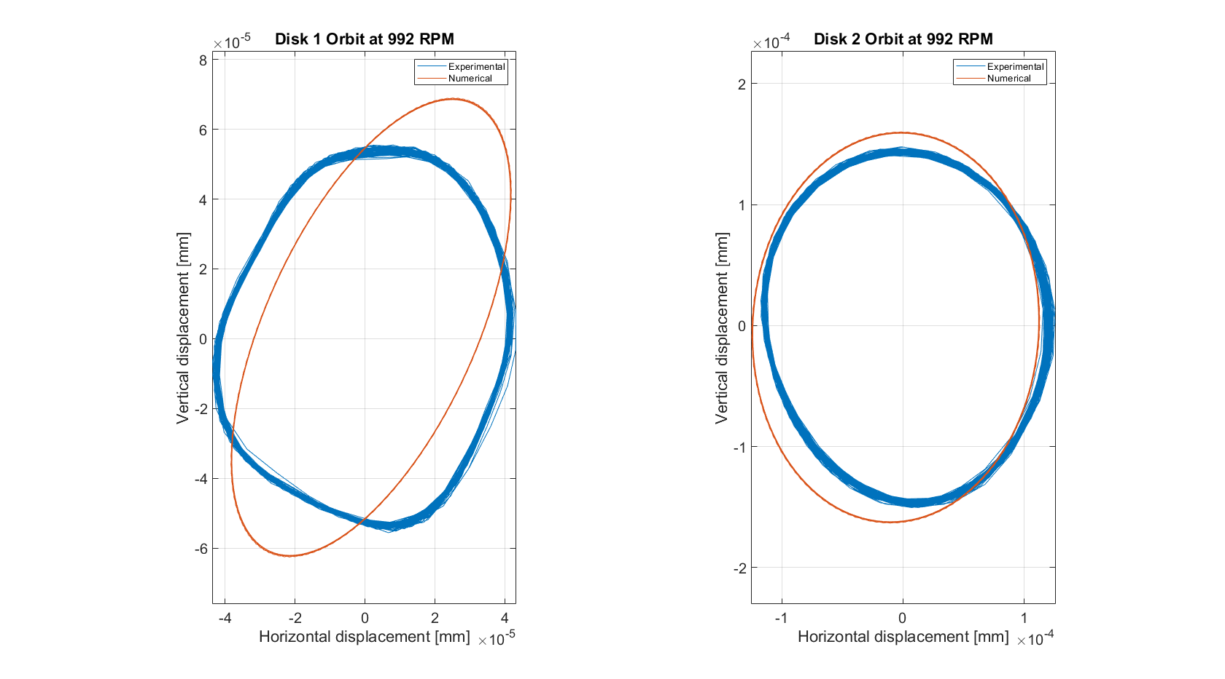
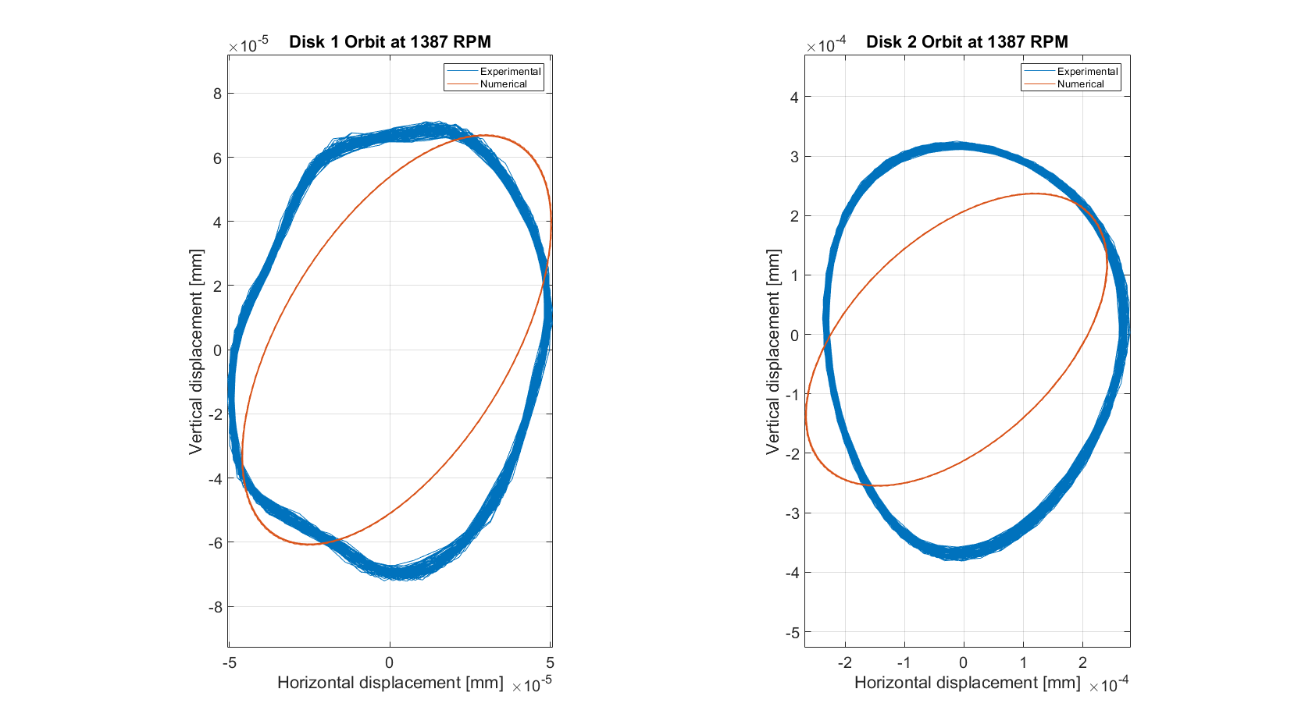

Slide 15
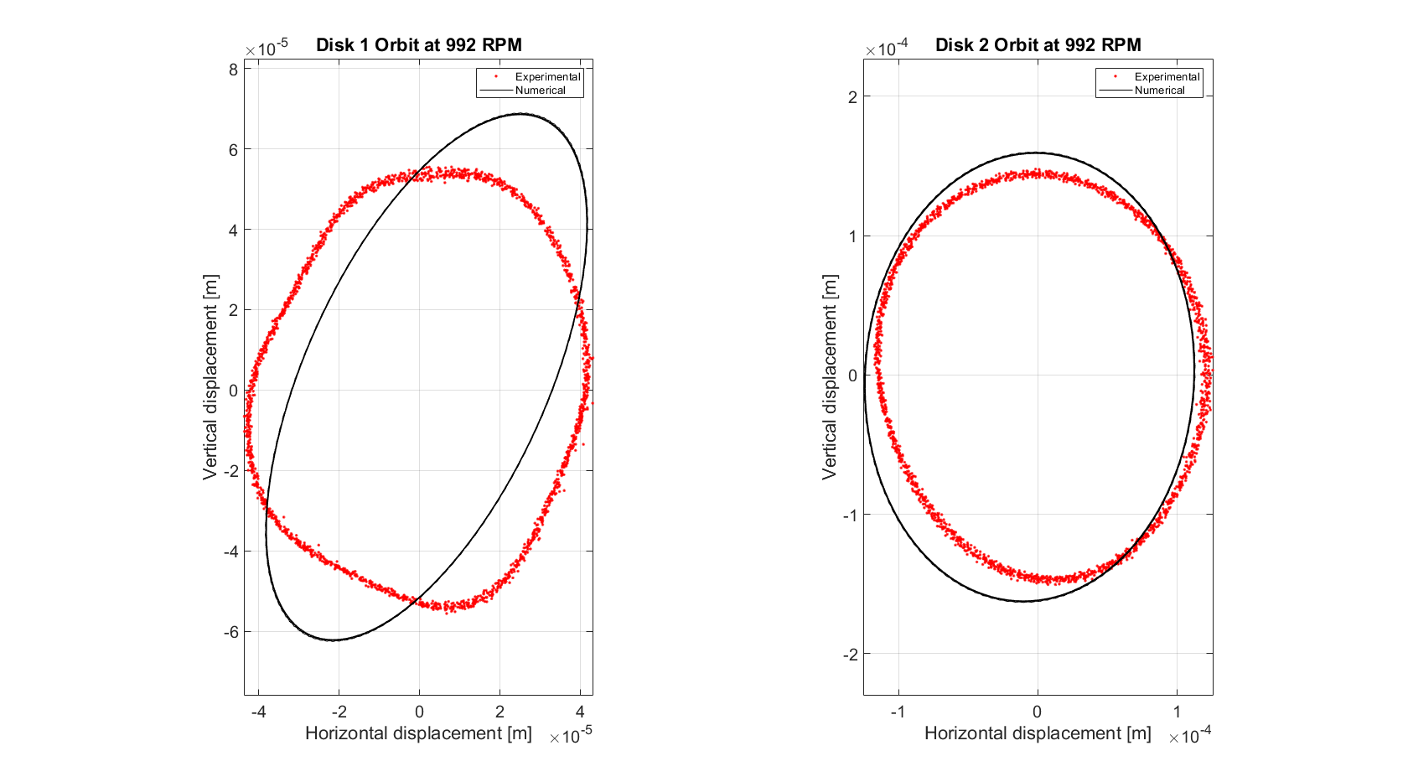
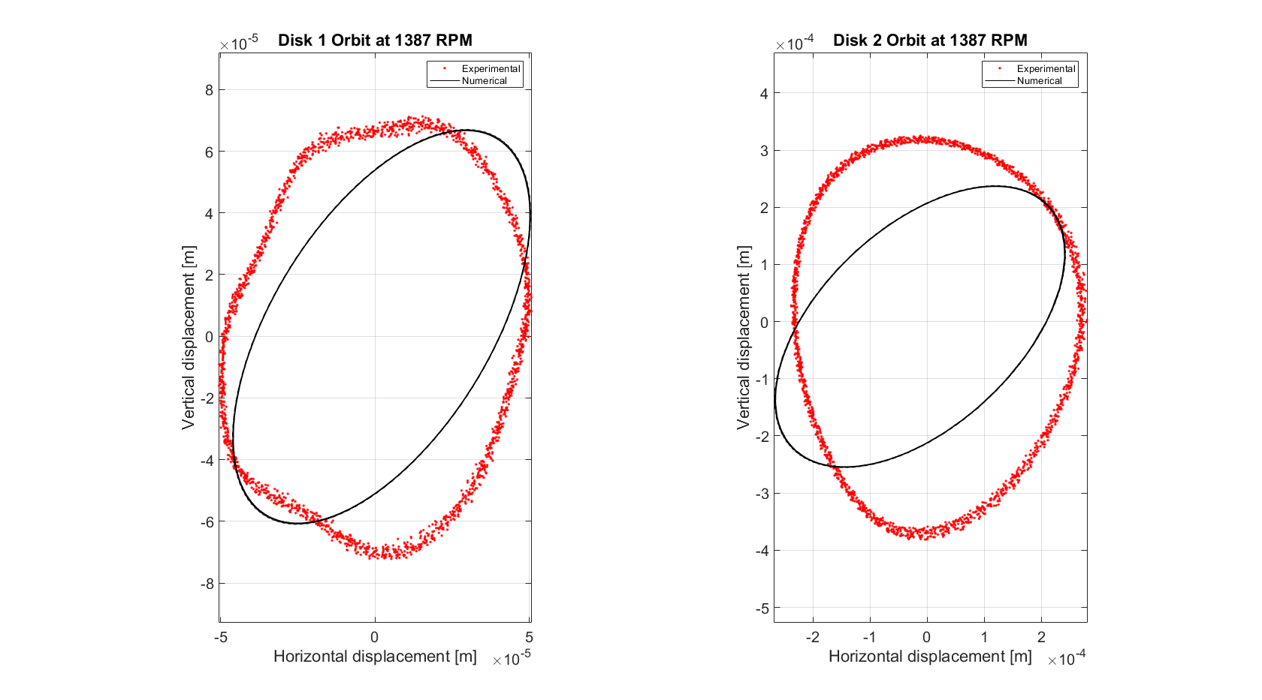

Slide 16
z_{s}
k_{zz}
d_{zz}
d_{xz}
k_{xz}
x_{s}
d_{xx}
Shaft
k_{xx}
d_{zx}
Bearing
k_{zx}

Slide 17
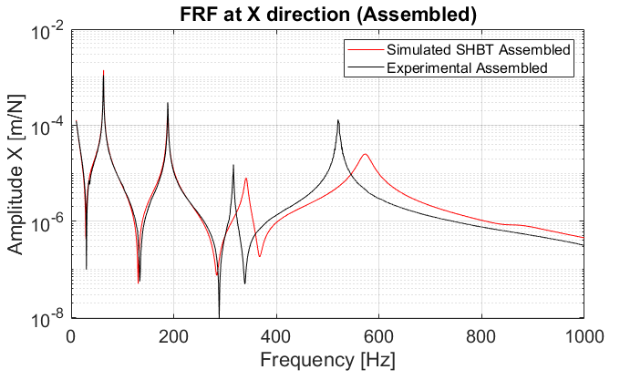
 | Mode / direction | c) Numeric amp. [N/m] | d) Test rig amp. [N/m]
Free-free | Mode 1 X | 7.024 x10⁻⁴ | 9.033 x10⁻⁴
 | Mode 1 Z | 7.512 x10⁻⁴ | 9.748 x10⁻⁴
 | Mode 2 X | 2.183 x10⁻⁵ | 3.465 x10⁻⁴
 | Mode 2 Z | 1.623 x10⁻⁵ | 3.648 x10⁻⁴
Full | Mode 1 X | 1.407 x10⁻³ | 1.096 x10⁻³
 | Mode 1 Z | 1.727 x10⁻³ | 1.365 x10⁻³
 | Mode 2 X | 1.721 x10⁻⁴ | 2.992 x10⁻⁴
 | Mode 2 Z | 2.459 x10⁻⁵ | 2.674 x10⁻⁵

Slide 19
 | Disk / direction | Numeric [mm] | Test rig [mm]
@992 | Disk 1 - Horizontal | 4.002 x10⁻⁵ | 4.103 x10⁻⁵
 | Disk 1 - Vertical | 6.563 x10⁻⁵ | 5.274 x10⁻⁵
 | Disk 2 - Horizontal | 1.186 x10⁻⁴ | 1.154 x10⁻⁴
 | Disk 2 - Vertical | 1.612 x10⁻⁴ | 1.450 x10⁻⁴
 | Disk / direction | Numeric [mm] | Test rig [mm]
@1387 | Disk 1 - Horizontal | 4.821 x10⁻⁵ | 4.837 x10⁻⁵
 | Disk 1 - Vertical | 6.392 x10⁻⁵ | 6.749 x10⁻⁵
 | Disk 2 - Horizontal | 2.537 x10⁻⁴ | 2.480 x10⁻⁴
 | Disk 2 - Vertical | 2.462 x10⁻⁴ | 3.386 x10⁻⁴

Slide 20
UF fundamental ideas and concepts
Kxx
Kxy
Kxz
Kyx
Kyy
Kyz
***
Kzx
Kzy
Kzz
***
***
***
***
***
***
***
***
***

Slide 21

UF fundamental ideas and concepts
n = 1
x,z
n = 2
x,z
Displacement (y) shape function
Cross-section (x,y) function
x,z
n = 3

Slide 22



UF fundamental shaft model
Z
n = 1
1
3
4
…
2
Y
X
n = 2
L
B2
n = 3
B3
B4
(X,Z) Cross-section
Shape-functions
(Y) Longitudinal Shape Functions

Slide 23








CBT fundamental shaft model
Z
1
Y
X
L
2

Slide 24
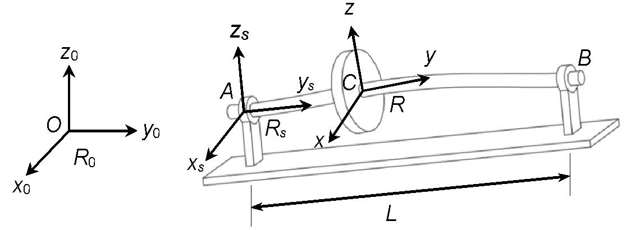

















Onboard rotor, adapted from duchemin 2003

Slide 25

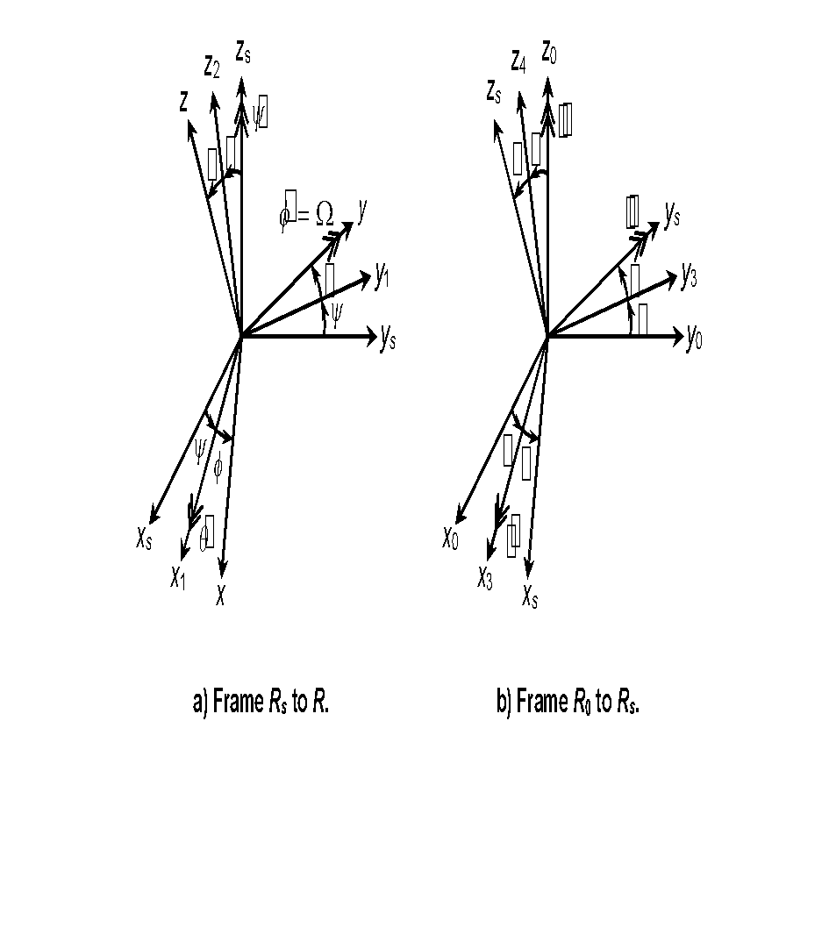













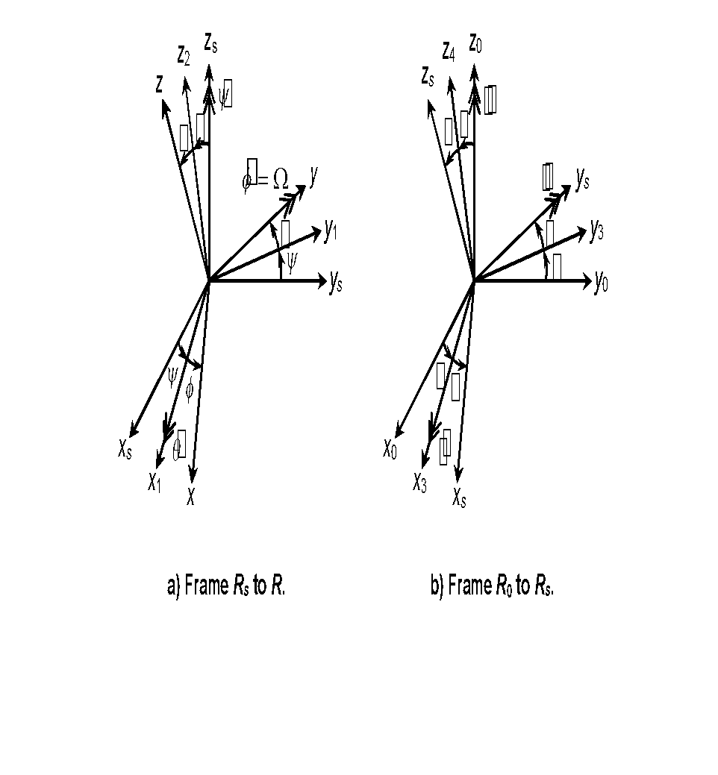













Referential transformations, adapted from duchemin 2003

Slide 26
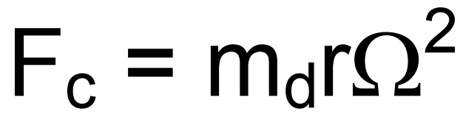





Modelo de rotor com desbalanceamento
Força centrífuga
Massa desbalanceada
Raio da órbita
Velocidade de rotação
Massa desbalanceada
Massa desbalanceada
Massa restauradora

Slide 27
Y
X
Z
Cb1
Kb1
Cb2
Kb2

Slide 28
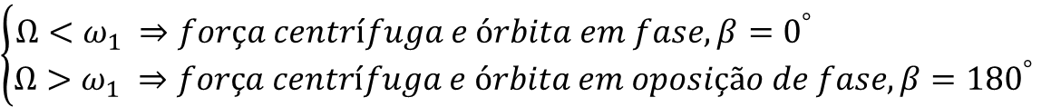





Modelo de rotor com desbalanceamento
Plano 1
F_{c}
F_{c}+M_{c}
m_{d}
Plano 1
m_{d}
Plano 2
m_{r}
m_{r1}
y_{d}
m_{r2}
F_{r}
F_{r1}
F_{r2}

Slide 29


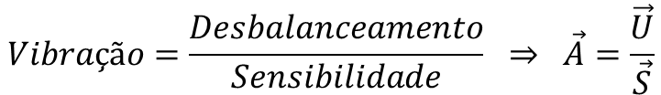
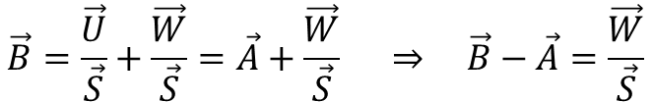
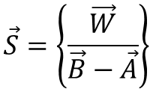

Rotor rígido x flexível

Slide 30
MRS
MRS
D2
D2
PX2
PZ2
T
T
D1
D1
PX1
PZ1
MRI
MRI
MA
MA

